Slide 1
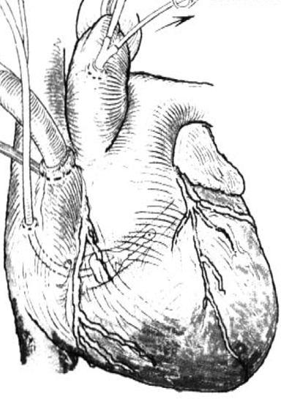

Kardiyopleji Solüsyonları Etki Mekanizmaları
Özkan ERTOSLUK
Isparta Şehir Hastanesi
Perfüzyonist
Perfüzyonistler Derneği
Antalya Bölgesel Eğitim Toplantısı
2022
Notes:
Sayın oturum başkanları, değerli katılmcılar… Hepinize saygılar sunarım. Ben Özkan Ertosluk. Isparta Şehir Hastanesi’nde görev yapıyorum.

Slide 2
Sunum Planı
Kardiyopleji solüsyonları tarihi
Kalbin elektrofizyolojisi:
  İstirahat ve aksiyon membran potansiyelleri
  Uyarılma-kasılma bağlantısı
Kardiyopleji solüsyonlarının elektromekanik arest oluşturma mekanizmaları
Notes:
Ben de sizlere;
- Kardiyopleji solüsyonları tarihinden, kalbin elektrfizyolojisiyle ilgili temel kavramlardan ve kardiyopleji solüsyonlarının elektromekanik arest oluşturma mekanizmalarından kısaca bahsetmeye çalışacağım. Herhangi bir çıkar çatışmam bulunmamaktadır.

Slide 3
Kardiyopleji Solüsyonları Tarihçesi
Kapalı kalp ameliyatları dönemi 1938 – 1950
Melrose tekniği 1955
  Yüksek doz potasyum sitrat (77 mmol/L)
Lam ve ark. 1957
  Asetilkolin
Sealy ve ark. 1958
  Potasyum, magnezyum, neostigmin
Kardiyopleji dışı teknikler 1958 – 1972
  Sistemik ve/veya topikal hipotermi
  Devamlı veya aralıklı aortik oklüzyon
  Aortik root veya intrakoroner kan perfüzyonu
  Ventriküler fibrilasyon
‘Stone Heart’ 1972 – Cooley ve ark.
Notes:
Kalp cerrahisinin başlangıcındaki kapalı kalp ameliyatları döneminde oldukça sınırlı sayıda patolojinin ele alınabiliyor olması araştırmacıları daha farklı teknikler bulmaya itmiştir.
Kalbin kimyasal yolla elektromekanik olarak durdurulması fikri ilk olarak 1955 yılında Melrose ve arkadaşları tarafından öne sürülmüş, fakat kullanılan çok yüksek dozdaki potasyumun ciddi myokard hasarına neden olduğunun anlaşılması üzerine bu solüsyonun uygulanmasından vazgeçilmiştir.
Melrose tekniğinin başarısızlığının ardından, 1950’li yılları takip eden yaklaşık 20 yıl boyunca kardiyopleji solüsyonlarının kullanımı terk edilmiş, alternatif non kardiyoplejik teknikler kullanılmaya başlanmıştır. Bu süre zarfında cerrahlar iskemi sırasında myokardial koruma için, sistemik/topikal hipotermi, devamlı veya aralıklı aortik oklüzyon, aortik root veya intrakoroner kan perfüzyonu ve elektriksel olarak indüklenen ventriküler fibrilasyon gibi çeşitli tekniklere güvenmişlerdir.
Fakat bu uygulamalar myokard korumasını daha da kötüye götürmüş, ilk kez 1972 yılında Denton Cooley ve ark. tarafından ‘stone heart’ olarak tanımlanan, geri dönüşümsüz şiddetli miyokard hasarı ve postoperatif kardiyak yetmezlik olguları baş göstermiştir.

Slide 4
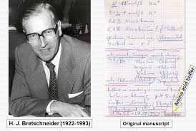
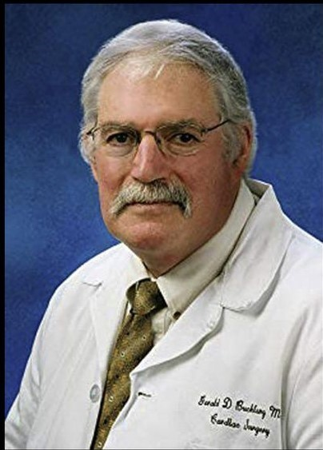
Kardiyopleji Solüsyonları Tarihçesi
Bretschneider 1964
  Düşük sodyumlu, kalsiyumsuz, prokain içerikli
‘Kalsiyum paradoksu’ 1966 - Zimmerman ve ark.
Kirsch ve ark. 1972
  Kalsiyum ve sodyumsuz, yüksek magnezyumlu, aspartatlı
Gay ve Ebert 1973, Roe ve ark. 1977
  Yüksek potasyum (20-40 mM)
Lolley ve ark. 1974
  GİK
Hearse ve Braimbridge 1976
  St Thomas No:1 (20 mmol/L potasyum)
  St Thomas No:2 (16 mmol/L potasyum)
Buckberg ve ark. 1978
  Kan kardiyoplejisi
Gerald Buckberg, MD
Notes:
Kimyasal elektromekanik arest konusundaki uluslararası ilgi 1970'lerde oldukça artış göstermiştir.
İlk başarılı farmakolojik arest 1964 yılında Bretschneider ve ark. tarafından geliştirilen, intraselüler, kalsiyumdan yoksun ve prokain içeren bir solüsyon ile gerçekleştirilmiştir. Günümüz HTK Custodiol solüsyonunun ilk şeklini teşkil eden bu solüsyonun tanınması Alman literatüründeki orijinal yayınlar nedeniyle biraz gecikmiştir.
İngiltere’de David Hearse ve Mark Braimbridge, 1976 yılında, kristalloid kardiyopleji içeriğinin ekstraselüler olması gerektiği yönünde çalışmalar yapmışlardır. Yüksek magnezyum ve potasyum içeriğine sahip kristalloid kardiyoplejinin optimal iyonik kompozisyonunu belirlemişler ve St. Thomas No:1 ve Plegisol olarak bildiğimiz St. Thomas No:2 solüsyonlarını geliştirmişlerdir. St. Thomas kardiyoplejisi ilk olarak 1975 yılında cerrahi olarak kullanılmış ve 2-3 yıl içinde kristalloid tampon bazlı kardiyopleji kullanımı tüm dünyada baskın teknik haline gelmiştir.
Multidoz kristalloid kardiyoplejinin rutin olarak kullanılmaya başlanmasının ardından, 1978’de Gerald Buckberg ve arkadaşlarının ABD’de, kalsiyum, potasyum, pH ve ozmolaritede yaptıkları değişiklikler ile hazırladıkları soğuk kan kardiyoplejisi solüsyonları, miyokard korumasını daha da geliştirmiştir. Buckberg yaptığı çalışmalar ile, kanın potasyum kardiyoplejisi taşıyıcısı olarak kullanılmasının, iskemi-reperfüzyon hasarına karşı potansiyel koruyucu etkisinin bulunduğunu bildirmiş ve aortik oklüzyon sırasında soğuk kardiyoplejik kanla aralıklı perfüzyon ve sistemik hipotermi uygulamalarını öne sürmüştür. Kan kardiyoplejisi solüsyonunu glutamat, aspartat gibi diğer bileşenlerle zenginleştirirek miyokard koruması konusunda büyük gelişmelere öncü olmuştur.
Kan kardiyoplejisi günümüzde halen hiperkalemik kardiyoplejinin en yaygın kullanılan şekli olmaya devam etmektedir.

Slide 5
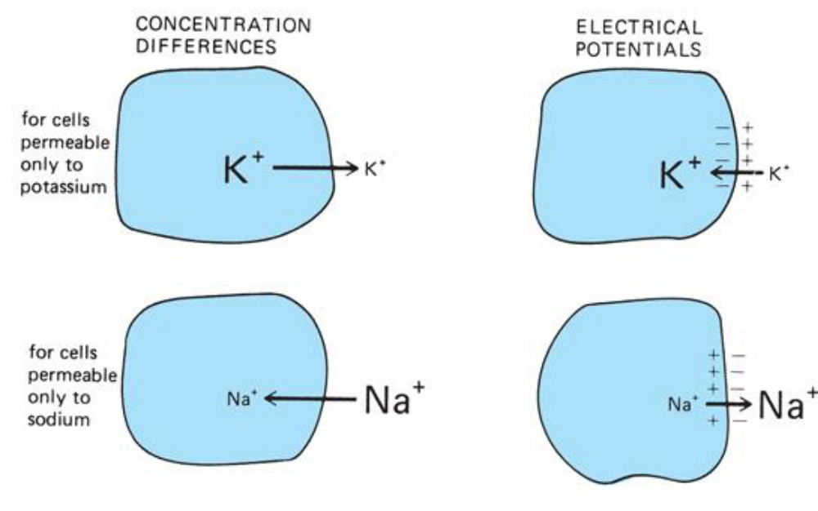
Membran Potansiyeli Oluşumu ve İstirahat Membran Potansiyeli
Notes:
Kalbin elektrofizyolojisiyle ilgili temel kavramları kısaca hatırlayalım.
Tüm hücrelerin zarları boyunca ‘membran potansiyeli’ adı verilen bir elektriksel potansiyel fark bulunmaktadır. Membran potansiyeline hücre içi ve dışında farklı yoğunlukta bulunan iyonlar neden olur. Kalp kası hücresinde membran potansiyelinden sorumlu başlıca üç iyon: hücre dışında daha yoğun olarak bulunan sodyum (Na⁺) ve kalsiyum (Ca⁺⁺) ile hücre içinde daha yoğun olarak bulunan potasyum (K⁺) iyonlarıdır. Membran potansiyelinin değeri, hücre zarının bu iyonlara karşı seçici geçirgenliği ile belirlenir. İyonların zar boyunca hareketi, genel olarak, belirli membran potansiyellerinde açılan veya kapanan voltaj kapılı kanallar yoluyla gerçekleşmektedir. İstirahat halinde myosit hücre zarı potasyum (K+) iyonuna karşı daha geçirgendir; diğer iyonlara karşı geçirgenliği azdır. Bu nedenle kardiyak myositlerde istirahat membran potansiyeline potasyum denge potansiyeli hakimdir. İstirahat halindeki miyositin membran denge potansiyeli yaklaşık -90 mV değerde stabil haldedir. Bu dengede hücre içine doğru depolarize edici ve hücre dışına doğru repolarize edici akımlar büyüklük olarak eşittir ve net bir iyon akımı yoktur.

Slide 6
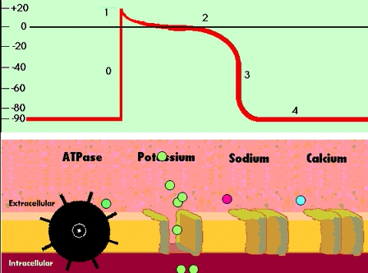
Miyosit Aksiyon Potansiyeli Oluşumu
Faz 0 : Hızlı sodyum kanallarının açılarak hücre içine sodyum akışı (-70 mV)
Faz 1 : Potasyum kanallarının açılarak hücre dışına potasyum çıkışı (+20 mV)
Faz 2 : Yavaş kalsiyum kanallarının açılması ve bir süre açık kalması (hücre içine kalsiyum akışı) (Sistol)
Faz 3 : Yavaş kalsiyum kanallarının kapanması, potasyum kanallarının açık kalmaya devam ederek hücre dışına potasyum çıkışı
Faz 4 : Sodyum/potasyum pompası tarafından elektrolit konsantrasyonlarının dengelenmesi (Diyastol)
Notes:
Kalp dokusunda ritmik uyarı çıkarmak üzere özelleşmiş, dengesiz membran potansiyeline sahip bazı hücreler, aksiyon potansiyeli adı verilen elektriksel akımlar üretirler. Kararlı hal sürdürülürken, aksiyon potansiyelinin ileti sistemi yoluyla yayılarak myositlere ulaşması, bu hücrelerin negatif yük özelliklerini kaybetmelerine neden olur. Uyarılan hücrelerde, membran potansiyelinin -70 mV eşik değere ulaşmasıyla sodyum kanallarının açılması tetiklenerek hücre içine hızla sodyum (Na+) girişi gerçekleşir ve membran potansiyeli hızlı bir şekilde +20 mV civarına depolarize olur. Bu, aksiyon potansiyelinin ‘hızlı depolarizasyon’ adı verilen 0. Fazı’nı teşkil etmektedir. Daha sonra sodyum kanallarının kapanması ve potasyum (K+) geçirgenliğinde hücre dışına doğru geçici bir artışla membran hafifçe repolarize olur. Buna da Faz 1 veya ‘Erken Hızlı Repolarizasyon Fazı’ adı verilir. Membran potansiyeli yaklaşık -40 ila -35 mV civarında iken, kalsiyum kanallarının geçirgenliğinin artmasıyla kalsiyum (Ca⁺⁺) hücre içine girer. Bu durum membranın depolarize durumunun uzamasını sağlar ve aksiyon potansiyelinin kardiyak hücrelere özgü fazı olan ‘Faz 2’ yani ‘Plato Fazı’ gerçekleşir. Faz 2 kardiyak sistolü göstermektedir. Kalsiyum kanallarının inaktivasyonu ve potasyumun (K+) hücre dışına çıkmaya devam etmesiyle, membran potansiyeli tekrar istirahat değerine dönecek şekilde repolarize olur. Buna da ‘Faz 3’ ya da ‘Hızlı Repolarizasyon Fazı’ denir. Başlangıçtaki elektriksel yük ve konsantrasyon dengesi sağlanacak şekilde iyonlar önceki yerlerine geri dönerler. Aksiyon potansiyelinin 4. fazı hücrenin istirahat membran potansiyelini temsil eder ve ventriküler diyastolü gösterir.

Slide 7
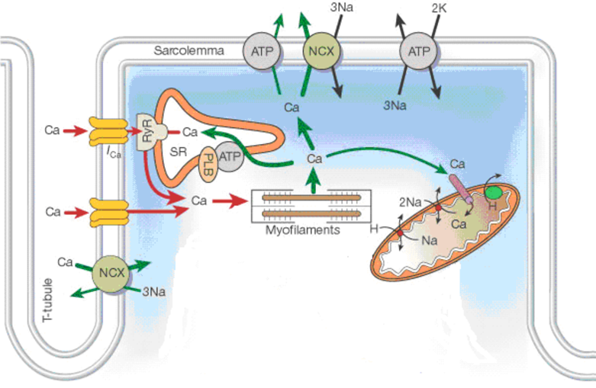
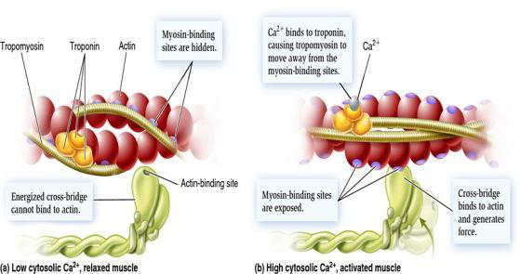
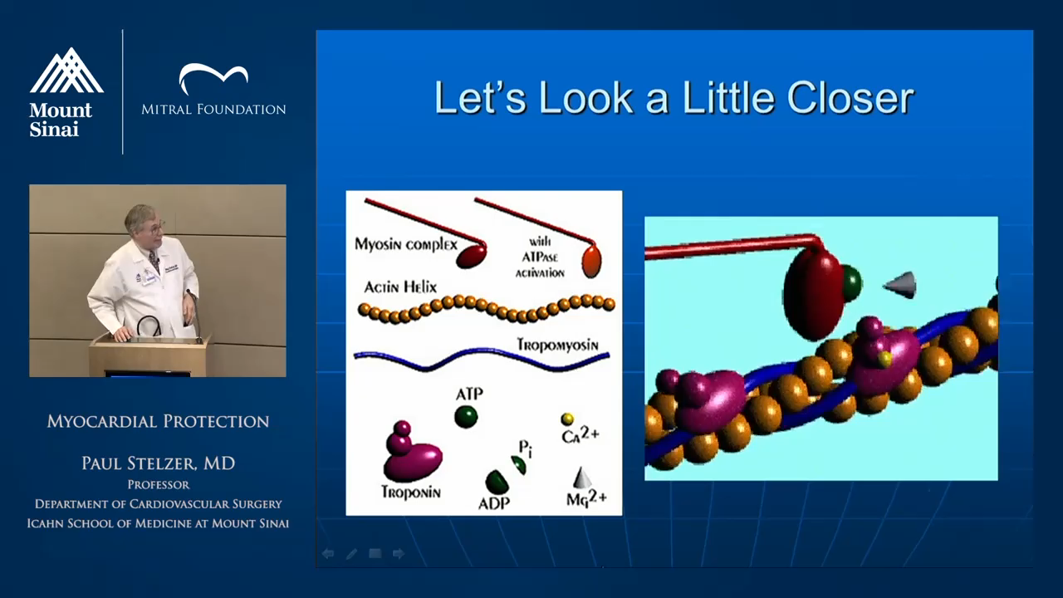
Uyarılma-Kasılma Bağlantısı
Notes:
Kalp kası hücresi istirahat halindeyken aktin filamenti üzerindeki aktif myozin bağlanma bölgeleri tropomyozin tarafından kapatılmış haldedir. Aktin ve myozin arasında bir ilişki olmadığı için hücre gevşek durumdadır. Aksiyon potansiyelinin plato fazı sırasında hücre içi kalsiyum yoğunluğunda yaşanan küçük artış, sarkoplazmik retikulumdaki kalsiyum depolarından sitozole önemli miktarda kalsiyum salınmasına neden olur. ‘Kalsiyuma bağlı kalsiyum salınımı’ adı verilen bu olay sonrası, hücre içinde daha da artan Ca⁺⁺ Troponin C’ye bağlanarak troponin kompleksinin şekil değiştirmesine neden olur. Şekli değişen troponin kompleksi tropomyozini çekerek aktin üzerindeki myozin bağlanma alanlarının açığa çıkmasını sağlar. Myozin başı aktin üzerinde açığa çıkan bu alanlara bağlanarak çapraz köprü oluşturur ve bükülme hareketi yapar. Bu durum aktin ve myozin filamanlarının birbiri üzerinde kayarak sarkomerin boyunun kısalmasına neden olur. Aktin üzerindeki bağlanma bölgeleri açık kaldığı sürece, ardışık milyonlarca sarkomer boyunca aynı sürecin gerçekleşmesiyle kontraksiyon meydana gelir. Kontraksiyon ortamda kalsiyum düzeyi yüksek olduğu ve ATP bulunduğu sürece devam eder. Kalsiyum iyonlarının sitoplazmadan sarkoplazmik retikuluma geri çekilmesi ile troponin kompleksi tekrar şekil değiştirir. Tropomyozin eski yerine geri dönerek aktin üzerindeki myozin bağlanma alanlarını kapatır ve aktin ve myozin arasında reaksiyon gelişemediği için kontraksiyon sona ererek kas gevşer.

Slide 8
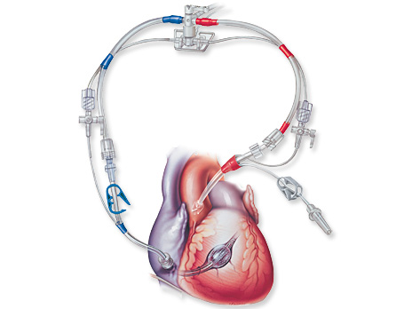
Kardiyoplejik Arest
Kardiyopleji solüsyonu tipi:
  İntraselüler
  Ekstraselüler
Dilüsyon oranı:
  Kristalloid
  Kan
Uygulama yönü:
  Antegrad
  Retrograd
Uygulama sıklığı:
  Tek doz
  Multidoz
Uygulama sıcaklığı:
  Hipotermik
  Ilık
  Normotermik
Dozaj
Notes:
Kardiyoplejik arest günümüzde kalp cerrahisi sırasında miyokardiyal koruma için geçerli altın standarttır. Aortik cross klemp ile elektif olarak indüklenen iskemik süreç boyunca miyokardın metabolik aktivitesini, dolayısıyla oksijen ihtiyacını en aza indirgeyerek, hareketsiz bir operasyon sahası olanağı tanıyan gevşek diyastolik bir durum sağlar. Bunun için birçok farklı kardiyopleji solüsyonu ve yöntemi kullanılmaktadır. Bunlar, kullanılan solüsyonun tipi, dilüsyon oranı, uygulama yönü, uygulama sıklığı, uygulama sıcaklığı ve dozaj gibi açılardan farklılık göstermektedirler.
Kardiyopleji solüsyonlarının amacı aortaya klemp koyulmasıyla kalp için iskemik süreç başlatıldığında kalbi en kısa sürede durdurmaktır. Kalbin atmaya devam etmesi enerji ve substrat depolarınının hızlıca tükenmesine neden olur. Bunun yanı sıra kardiyopleji solüsyonları kalbi iskemi ve reperfüzyon hasarından koruyan maddeler içermektedir. Ayrıca kalbin soğutulmasını da sağlar. Cross klemp süresi boyunca aralıklı olarak tekrarlanan kardiyopleji ile miyokardiyal durgunluk devam ettirilir. Anaerobik metabolizma sırasında oluşan asidik son ürünler yıkanarak kalpten uzaklaştırılır.
Kardiyopleji solüsyonları kristalloid ve kan kardiyoplejisi solüsyonları olmak üzere iki ana gruba ayrılır. Kristalloid solüsyonların iki tipi vardır. Birincisi hücreler arası sıvıya benzer şekilde, yüksek ya da normal Na+ içeriğine sahip ekstraselüler solüsyonlar, diğeri ise sarkoplazmaya benzer şekilde düşük Na+ içeriğine sahip intraselüler solüsyonlardır. Kardiyopleji solüsyonunun intraselüler ya da ekstraselüler bir solüsyon olmasını, Na+ iyonu içeriğinin düşük ya da yüksek olması belirler.
Ekstraselüler kardiyopleji solüsyonları genellikle cross klemp süresi daha kısa olması beklenen vakalarda kullanılırlar. Myokardiyal korumayı en uygun hale getirmek için her 15-20 dakikada bir tekrarlanırlar. Buna karşın intraselüler kardiyoplejiler uzun bir miyokardiyal arest aralığı temin ederler ve özellikle cross klemp süresi uzun olan operasyonlarla uyumludurlar.

Slide 9
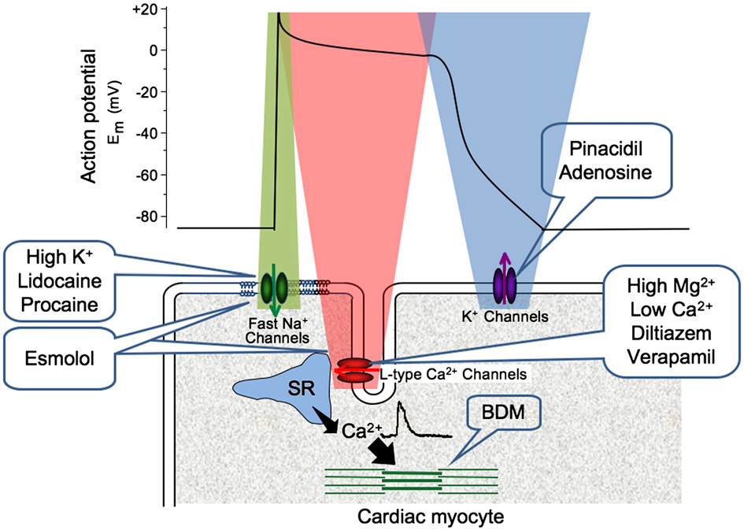
Kardiyoplejik Arest İçin Hücresel Hedefler
Notes:
Çeşitli kardiyopleji solüsyonlarının, uyarılma-kasılma kaskadındaki bağlantıları önlemek ve myokardiyal arest oluşturmak için etkilemeyi hedeflediği iyonik mekanizmalar iki ana kategoriye ayrılır.
Bunları:
Hızlı sodyum kanalları aktivitesini engelleyerek, aksiyon potansiyelinin bir sonraki aşamaya ilerlemesinin önlenmesi
ve
Kalsiyum ile aktive olan mekanizmaları engelleyerek miyofilament kontraksiyonunun önlenmesi
şeklinde sıralayabiliriz.
Hızlı sodyum kanallarının aktivitesini engelleme yollarından biri, membran potansiyeli değerini, -70 mV sodyum kanal aktivasyon eşiğinden uzaklaştırma yoludur.
Bu durum:
- St.Thomas ve Buckberg solüsyonlarında olduğu gibi, ekstraselüler hiperkalemi ile -65 ila -40 mV aralığında yeni bir istirahat membran potansiyeli oluşturularak sağlanabilir. Buna depolarize arest adı verilir.
veya
Pinasidil ve adenozin gibi potasyum kanal açıcılar ile, -90 mV istirahat membran potansiyeli değerinde veya bu değerden daha negatif yeni bir membran potansiyeli oluşturularak hızlı sodyum kanallarının aktivitesi engellenebilir. Buna da polarize veya hiperpolarize arest denmektedir.
- Hızlı sodyum kanallarını engellemenin bir diğer yolu da, sodyum kanal blokörleri ile bu kanalları direkt olarak durdurma yoludur. Bunun için tetrodotoksin, lidokain, prokain veya esmolol kullanılabilir.
Kalsiyum ile aktive olan mekanizmaların inhibisyonu ise üç şekilde sağlanabilir.
Bunlardan biri:
- Hipokalsemik solüsyonlar ile ekstraselüler kalsiyumun sıfırlanması yoludur. Bretschneider HTK solüsyonu örnek olarak verilebilir.
Bir diğeri:
- Sarkolemmal kalsiyum kanallarının diltiazem, verapamil, esmolol veya yüksek magnezyum gibi kalsiyum kanal blokörleri ile doğrudan blokajı yoludur.
Butandion monoksim (BDM) ile aktin ve miyozin arasındaki bağlantı kesilerek, direkt miyofilament inhibisyonu sağlamak da mümkündür. Buna da kalsiyum duyarsızlaştırma adı verilir.

Slide 10
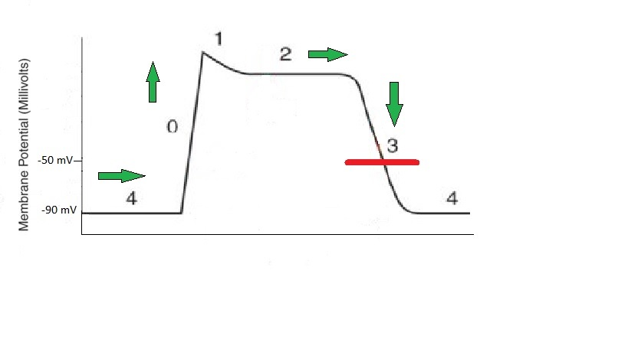
Nernst Eşitliği
Depolarize Arest
Ekstraselüler Hiperkalemi
E_{mk} = 61.5 log 10 (C_{o}/C_{i})
  E_{mk} : Dinlenim membran potansiyeli
  C_{o} : Hücre dışı iyon konsantrasyonu
  C_{i} : Hücre içi iyon konsantrasyonu
Eğer hücre dışı potasyum konsantrasyonu:
  4 mmol/L ise (C_{o}/C_{i} = 4/140) dinlenim membran potansiyeli: -94 mV
  20 mmol/L ise (C_{o}/C_{i} = 20/140) dinlenim membran potansiyeli: -52 mV
Notes:
Herhangi bir iyonun hücre membranında oluşturduğu elektriksel yük değeri Nernst eşitliği kullanılarak hesaplanabilir. Bu eşitlikten yararlanarak hücre dışı ortamın manipülasyonu yoluyla miyositlerin membran potansiyelinin nasıl değiştirilebildiğini daha iyi anlayabiliriz. Burada Emk mV cinsinden membran potansiyeli değerini, Co ilgili iyonun hücre dışı konsantrasyonunu ve Ci hücre içi konsantrasyonunu göstermektedir. Herhangi bir iyonun hücre dışı konsantrasyonu ile hücre içi konsantrasyonu arasındaki ilişki değiştirilirse, farklı değerde bir membran potansiyeli elde edilir. İstirahat halinde myositlerde K+ iyonu için hücre dışı konsantrasyonun hücre içi konsantrasyona oranı 4/140’tır ve K+ denge potansiyeli -94 mV olarak hesaplanır. Hücre dışı K+ konsantrasyonu, hiperkalemik kardiyopleji solüsyonlarında olduğu gibi, 20 mmol/l'ye yükseltilirse, Co/Ci değeri 20/140'a değişeceğinden membran potansiyeli -52 mV’a çekilmiş olur. Bu durumda -70 mV membran potansiyelinde tetiklenen sodyum (Na+) kanallarının devre dışı kalmasıyla, aksiyon potansiyeli bir sonraki aşamaya ilerleyemeyeceği için elektriksel aktivite durur ve elektromekanik arest elde edilir.

Slide 11
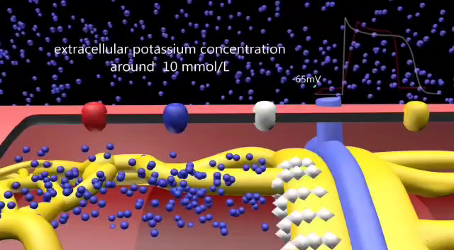
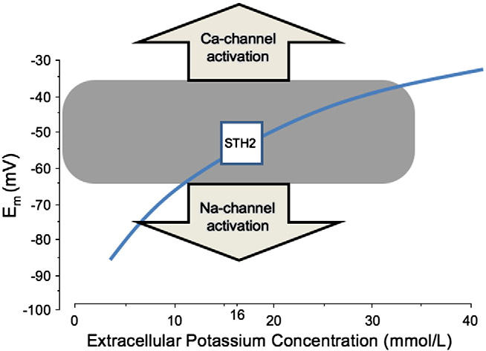
Depolarize Arest
Ekstraselüler Hiperkalemi
Notes:
Hiperkalemik kardiyopleji solüsyonlarıyla sağlanan hücre dışı yüksek K⁺ yoğunluğunun, 10 ila 30 mmol/L arasında bir güvenlik aralığı vardır. Hücre dışı K⁺ konsantrasyonunun 10 mmol/L olması, membranın hızlı sodyum (Na⁺) kanallarının aktivasyon eşiğine depolarize olmasına neden olur. 30 mmol/L'nin üzerindeki hücre dışı K+ düzeylerinde ise, membran daha da depolarize olarak, -40 mV eşiğe sahip yavaş Ca⁺⁺ kanallarının aktivasyonu tetiklenir. Bu durum miyosit içine doğru Ca⁺⁺ akımına neden olarak, özellikle reperfüzyon sırasında Ca⁺⁺ aşırı yüklenmesi, kontraktür ve sonuç olarak miyokard hasarına yol açan bir tablo oluşturur.
Bu nedenle St.Thomas kardiyopleji solüsyonunun K⁺ konsantrasyonu 16 mmol/L olarak belirlenmiştir. Bu yoğunluk, bahsettiğimiz hücre dışı K⁺ yoğunluğu güvenlik aralığının ortalarına tekabül eder. Dolayısıyla membran potansiyeli St.Thomas kardiyopleji solüsyonu ile yaklaşık -50 mV‘a depolarize edildiğinde, hem hızlı Na⁺ kanallarının, hem de yavaş Ca⁺⁺ kanallarının aktivasyon eşiğinden uzak tutulmuş olur.

Slide 12
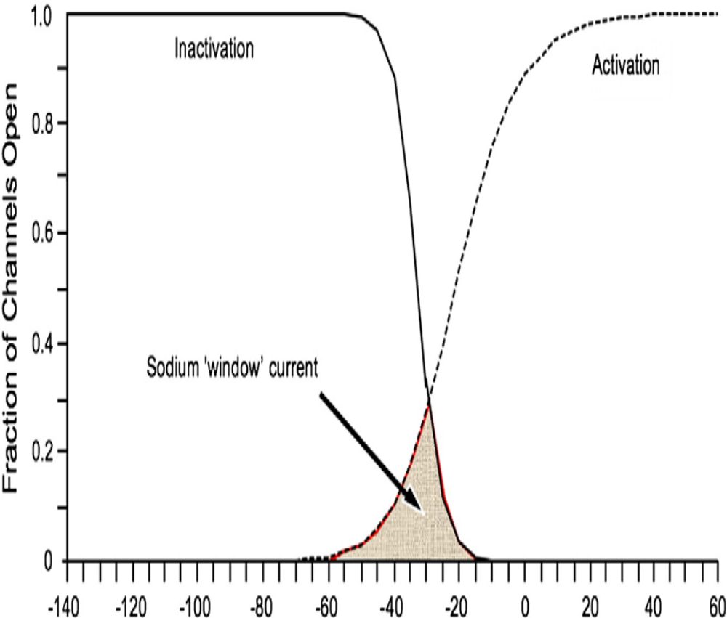
Ekstraselüler Hiperkaleminin Dezavantajı
Notes:
Ancak, hiperkalemik kardiyopleji solüsyonlarıyla sodyum kanallarının bir çoğu hızlı bir şekilde etkisiz hale getirilse de, bu kanalların bir kısmı açık kalmaya devam ettiği için bir pencere akımı oluşmaktadır. Grafik, farklı membran potansiyellerinde, aktive ve inaktive sodyum kanallarının oranını göstermektedir. Eğrilerin kesişmesi, ‘pencere akımı’ adı verilen sodyum akımının devam ettiğini gösterir. Hücre dışına doğru sürekli bir Na⁺ akımı vardır. Bu akım, Na⁺/Ca⁺⁺ değişimi yoluyla hücre içi Ca⁺⁺ birikimine yol açar ve oluşan gradyanları enerji bağımlı transmembran pompalar yoluyla düzeltme girişimleri, hücrelerin enerji bileşiklerini tüketmelerine neden olur. Sonuç olarak myokardiyal derlenme gecikir. Bu nedenle hiperkalemik kardiyopleji solüsyonları hızlı myokardiyal aresti indüklemek için en yaygın ve popüler olarak kullanılan yöntem olmaya devam etse de, optimal myokardiyal korumayı her zaman sağlamayabilirler.

Slide 13

Modifiye Depolarize Arest
Del Nido Solüsyonu
  150 mmol/L Na⁺
  132 mmol/L Cl⁻
  24 mmol/L K⁺
  6 mmol/L Mg⁺
  0.4 mmol/L Ca⁺⁺
  140 mg/L Lidokain
  2.6 g/L Mannitol
  26 mmol/L NaHCO₃⁻
Pedro J. del Nido, MD
Notes:
Del nido kardiyopleji solüsyonu, Lidokain ve magnezyum (Mg⁺) ile modifiye edilmiş ekstraselüler, kalsiyum içermeyen bir ajandır. Bir sodyum kanal blokörü olan lidokain, miyosit membranını stabilize ederek uyarılabilirliğini azaltır ve bu durum elektromekanik arest süresinin uzamasını sağlar. Lidokain ayrıca hücrede Na⁺ ve Ca⁺⁺ birikimini engelleyerek hiperkalemik depolarize arestin negatif etkilerini ortadan kaldırır. Solüsyondaki magnezyum sülfat içeriği, cross klempin alınması sırasında intraselüler Ca⁺⁺ aşırı yüklenmesi riskini azaltarak, özellikle Ca⁺⁺ taşıma yeteneği olgunlaşmamış pediatrik kalplerde ek bir koruma sağlar. Del Nido solüsyonunun öne sürülen bir diğer avantajı da, glikoz içermemesinden dolayı kullanımı sonrası hiperglisemi oluşmamasıdır.

Slide 14
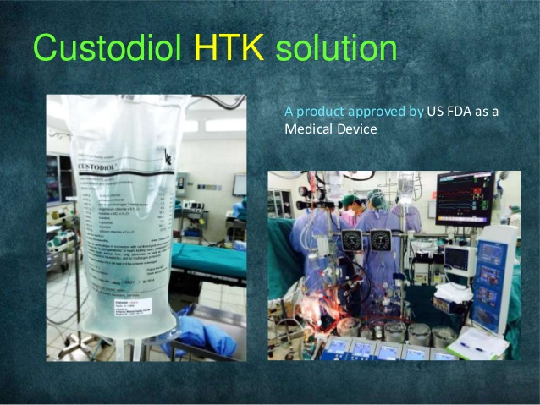
Polarize Arest
Bretschneider HTK Solüsyonu
  Kristalloid
  İntraselüler
  İçeriği:
    15 mmol/L Na⁺
    9 mmol/L K⁺
    4 mmol/L Mg⁺⁺
    0.015 mmol/L Ca⁺⁺
    180 mmol/L Histidin
    2 mmol/L Triptofan
    1 mmol/L Ketoglutarat
    30 mmol/L Mannitol
  pH 7.40 – 7.45 (4°C)
  Ozmolarite 310 mOsm/L
Notes:
Bretschneider HTK solüsyonu polarize arest oluşturmada kullanılan solüsyonlardan birisidir. İntraselüler, kristalloid bir kardiyopleji solüsyonu olan bu solüsyonunun myokardiyal kasılmayı durdurma yöntemi hipokalsemidir. Ekstraselüler sıvıdan Ca^{++’}un tamamen uzaklaştırılması, L tipi Ca⁺⁺ kanallarından hücre içine Ca⁺⁺ girişini etkin bir biçimde önler. Böylece sarkoplazmik retikulumdan kalsiyuma bağlı kalsiyum salınımı gerçekleşmez ve uyarılma kasılma bağlantısı kırılarak kalp diyastolde durdurulur. Na⁺ konsantrasyonunun düşük olması da, aksiyon potansiyelinin başlangıcındaki hızlı Na⁺ akımını zayıflatarak membran potansiyelinin, istirahat membran potansiyeli değerine yakın durmasını sağlar. İyonik konsantrasyonunun yanı sıra, solüsyonuna eklenen bazı katkı maddeleriyle etkiliğinin artırılması hedeflenmiştir. İçerdiği histidin asidik metabolitleri uzaklaştırarak anaerobik glikolizin etkinliğini artırırken, triptofan membran stabilizasyonunda rol oynar. Ketoglutarat ise reperfüzyonda oksidasyon için uygun bir ortam yaratarak enerji üretimini artırır. Mannitol hücresel ödemin azaltması ile ilişkilidir.

Slide 15
Teşekkürler…
Bers DM, Cardiac excitation-contraction coupling. Nature. 2002; 415: 198-205.
Chambers DJ, Fallouh HB. Cardioplegia and cardiac surgery: Pharmacological arrest and cardioprotection during global ischemia and reperfusion. Pharmacology and Therapeutics. 2010; 127(1): 41-52.
Edelman JJB, Seco M, Dunne B, Matzelle SJ, Murphy M, Joshi P. Custodiol for myocardial protection and preservation: A systematic review. Ann Cardiothorac Surg. 2013; 2(6): 717–28.
Foëx P, Higham H. Cardiovascular physiology. In: Fee JPH, Bovill JG (Eds). Physiology for Anaesthesiologists. Taylor&Francis, Oxfordshire, 200;. p 1-31.
Gunnes J, Jynge P. Fundamentals of the Past: Cardioplegia: The First Period Revisited. In: Podesser BK, Chambers DJ (Eds). Part II. An Update in Advanced Perioperative Protection. New Solutions for the Heart. Springer Vienna. 2011; p 15- 40.
Marieb EN, Hoehn K. Cardiac Muscle Fibers. In: Beauparlant S (Ed). Human Anatomy & Physiology, Ninth Edition. Pearson, Boston. 2013; p 671-74.
Matte GS, del Nido PJ. History and use of del Nido cardioplegia solution at Boston Children’s Hospital. J ExtraCorpor Technol. 2012; 44: 98–103.
Mohrman DE, Heller LJ. Characteristics of Cardiac Muscle Cells. In: Cardiovascular Physiology, Eighth Edition. McGraw-Hill, USA, 2014. p 22-51.
Yamamoto H, Yamamoto F. Myocardial protection in cardiac surgery: A historical review from the beginning to the current topics. Gen Thorac Cardiovasc Surg. 2013; 61: 485–496.
Walker C, Spinale F. The structure and function of the cardiac myocyte: A review of fundamental concepts. J Thorac Cardiovasc Surg. 1999; 375–82.
Ismail A, Alassar A, Velissaris T, Ohri S. Southampton Reviews in Cardiothoracic Surgery Chapter One: Myocardial Protection. March 2019. doi: 10.25373/cts.net.7547417.

